Slide 1

IOS- INSTITUTO DA OPORTUNIDADE SOCIAL
Em parceria com BRASSCOM
PSICOLOGICAMENTE
Projeto integrador - Desenvolvimento Web Front-End

Slide 2
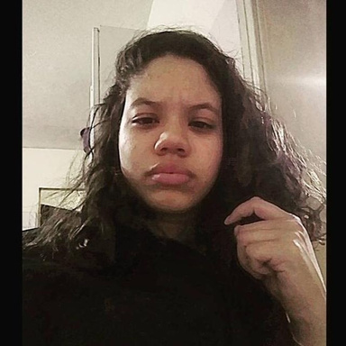
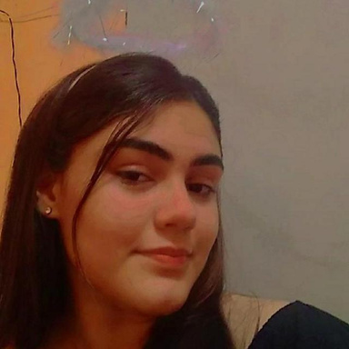
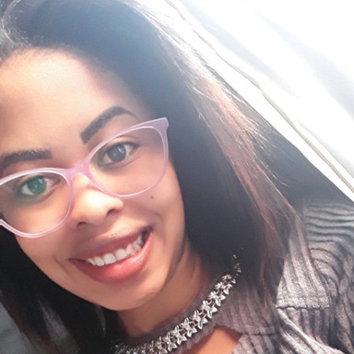
DESENVOLVEDORAS
HELLEN IWATA
LARA FABIA
RAQUEL SANTOS

Slide 3

OBJETIVOS
PROJETO PSICOLOGICAMENTE
História da empresa
Missão, Visão e Valores
Motivo do desenvolvimento da aplicação
Ferramentas utilizadas
Aplicação
Atualizações futuras

Slide 4



HISTÓRIA DA EMPRESA
Surgiu em 2021
Divulgar informações sobre a psicologia
Disponibilizar chat para atendimento
Foco atual
Divulgar informações sobre a psicologia
Divulgar informações sobre locais que prestam suporte psicológico

Slide 5
MISSÃO, VISÃO E VALORES
MISSÃO
VISÃO
VALORES
Popularizar a psicologia
Divulgar a psicologia
Desmetificar a psicologia
Inovação
Responsabilidade social
Democratização da informação
Ética

Slide 6


MOTIVO DO DESENVOLVIMENTO
Informações gerais sobre psicologia
Tranquilidade
Alcançar interesse no assunto
Entender a importância da saúde mental
Facilidade no acesso da informação

Slide 7





HTML 5
Linguagem de Marcação de Hipertexto
imagens, textos, videos, sons
Conjunto de símbolos e códigos de marcação
elementos estruturais
parágrafos, títulos, listas
CSS 3
Linguagem de estilos
Configura a aparência da página
texto, cor, layout da página
TECNOLOGIAS UTILIZADAS
GITHUB
Repositório
Fornece a hospedagem
Desenvolvimento de software
Controle de versão
BOOTSTRAP
Framework web livre
código aberto
criar protótipos
aplicações completas de sites

Slide 8

APLICAÇÃO WEB
Aponte a câmera e acesse a nossa aplicação

Slide 9

Atualizações futuras
ATENDIMENTO - PACIÊNTE
Telemedicina
ATENDIMENTO - NÃO PACIÊNTE
Telemedicina
INTELIGÊNCIA ARTIFICIAL
Triagem
Atendimento
Tratamento

Slide 10
AGRADECEMOS A ATENÇÃO

